Slide 1

УПЛОТНЕНИЕ ГРУНТОВ ЗЕМЛЯНОГО ПОЛОТНА

Slide 2


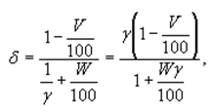
здесь δ – плотность скелете грунта, г/см³;
W – массавая доля влажности грунта, %;
V – обьем воздуха, %;
γ - плотность грунта твердой фазы (плотность скелета грунта, г/см³);
1 – единица грунта(1 см³).

Slide 3
Определение вероятной плотности и влажности грунта земполотна

Slide 4
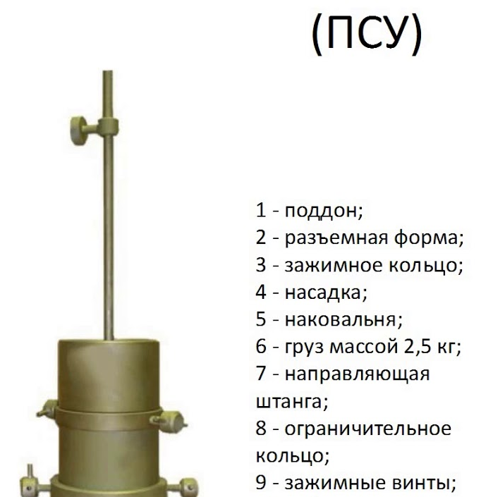
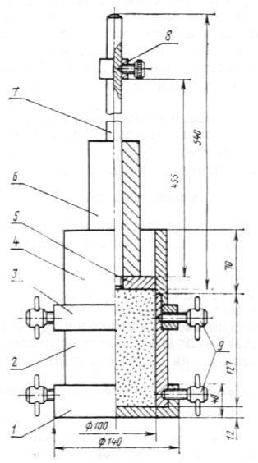

Slide 5
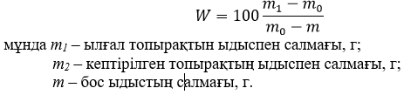
Для определение влажности берем грунт массой 15-50кг (высушенный, взешенный и ложим в пронумерованные бюксы и плотно закрываем крышку)
Эксперимент проводим:
Взвешиваем грунт (в закрытом бюксе);
Открываем крышку бюкса и ставим в шкаф – сушильку (температура 105±2 ⁰С);
Время сушки для песчаных грунтов– 3 ч, для др. грунтов– 5 ч;
После остывание грунта до комнатной температуры взвешиваем.
Формула для определение влажности грунта (W, %) :
Здесь, m1-вес влажного грунта
m2 – вес высушенного грунта
m0 – вес пустого бюкса

Slide 6


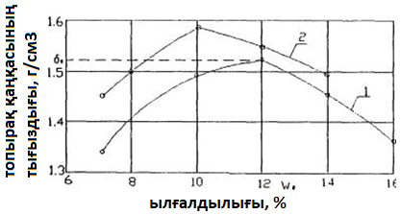
Р₁ – вес цилиндра с грунтом, г;
Р₂ – вес пустого цилиндра, г;
V – обьем цилиндра , 1000 cм³.
W – влажность грунта, %.
Кривая для определение оптимальной плотности и влажности

Slide 7
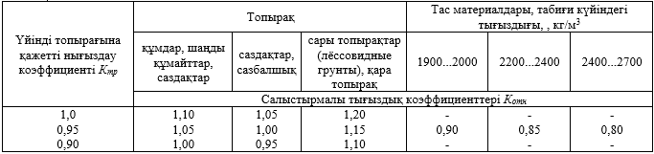
Значения коэффициентов вероятности уплотнение

Slide 8
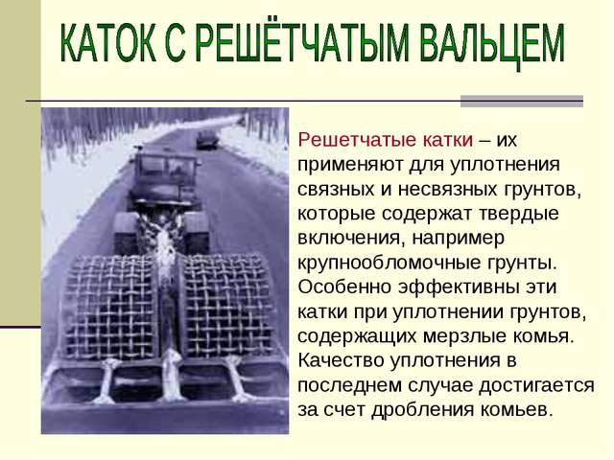
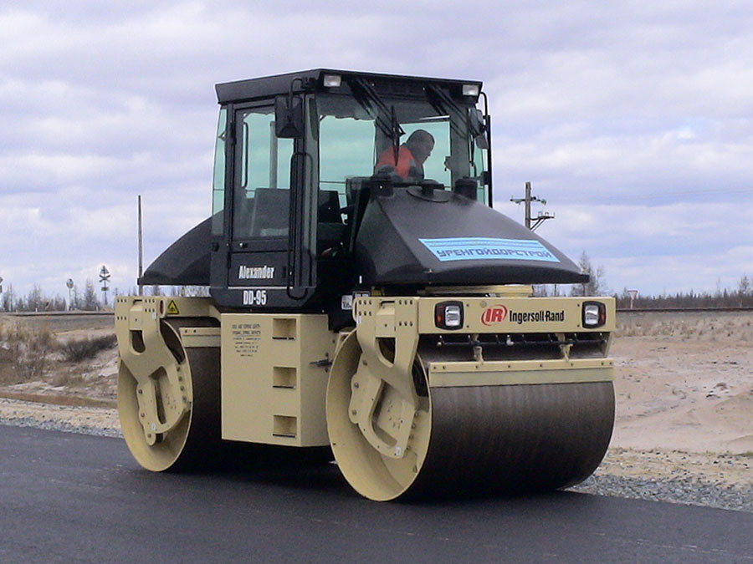
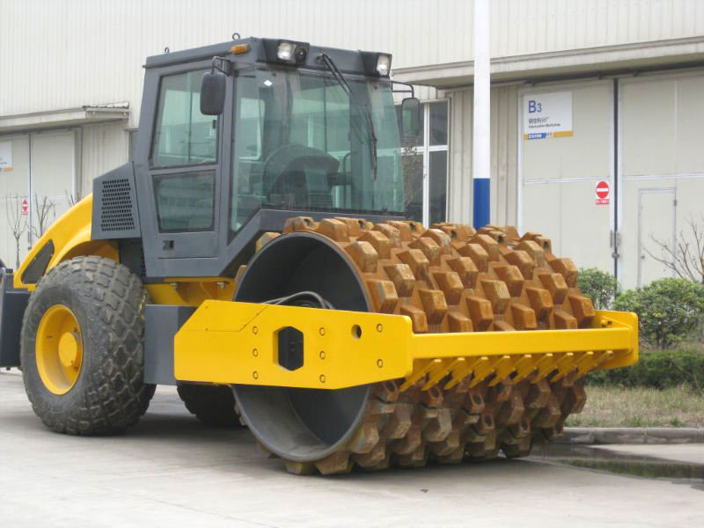
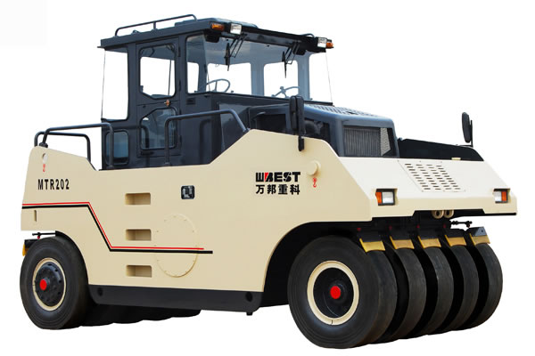

Slide 9
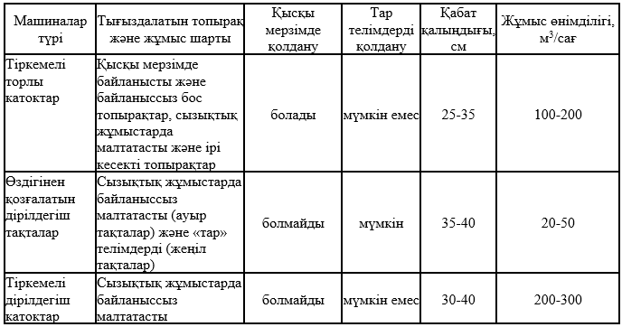
Методы уплотнение

Slide 10
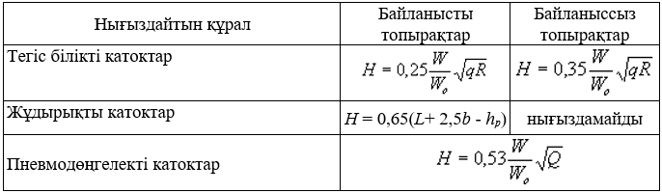
Формула для определение тольщины уплотненного слоя
Условные значение:
W, W_{о} – влажность грунта;
q – удельное линейное давление, Па;
R – радиус вала катка, см;
L – длина вала, см;
b – минимальный размер опорной части поверхности кулака, см;
h_{p} – глубина рыхления слоя грунта, уплотняемого кулаком, (5 см);
Q нагрузка от колеса катка, кг.

Slide 11
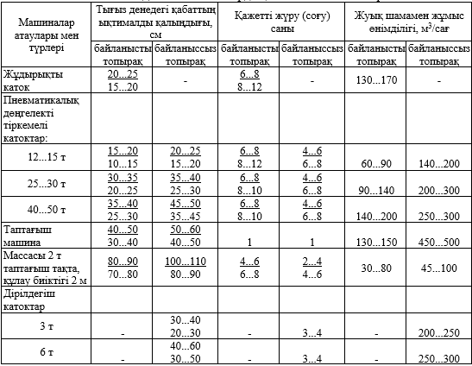
Описание уплотняющих машин

Slide 12
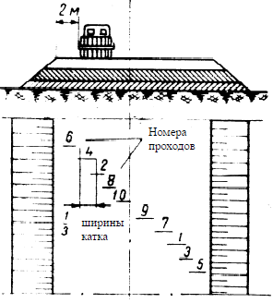
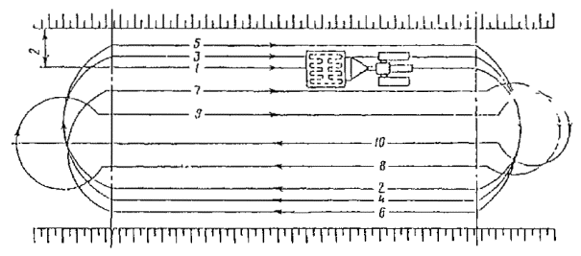
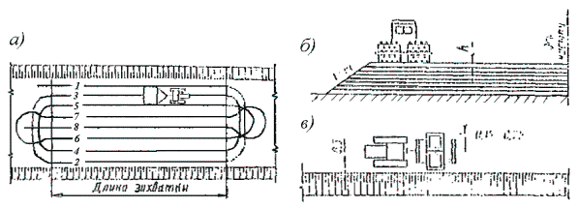

Slide 13
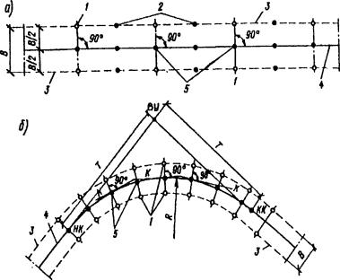
Укрепление трассы
а – на равных участков; б – на кривых;
1 – столбики с отметками; 2 - выносные сваи; 3 – граница полосы отвода на линию; 4 – ось пути; 5 - пикеты; В – ширина полосы отвода на линию; НК – начальная кривая; КК – конец кривая; ВУ-вершина угла; Т-тангенс кривых; R-радиус кривых; к-касательная к кривым

Slide 14
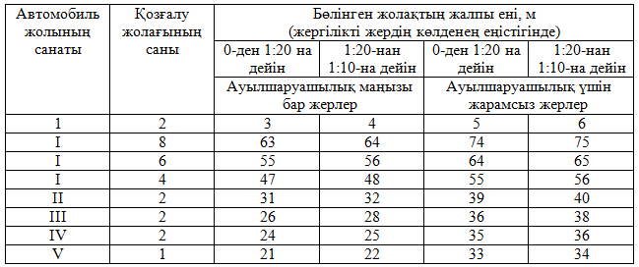
НОРМА ДЕЛЕНИЕ ЗЕМЛИ
Категория дороги | Число полосы движения | Ширина полосы движения
 |  | Селскохозяйственные земли | Не годные земли для сельскохозяйства

Slide 15
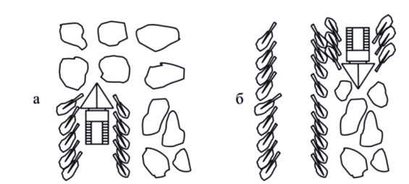
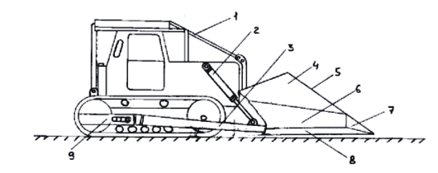

Slide 16
